Slide 1
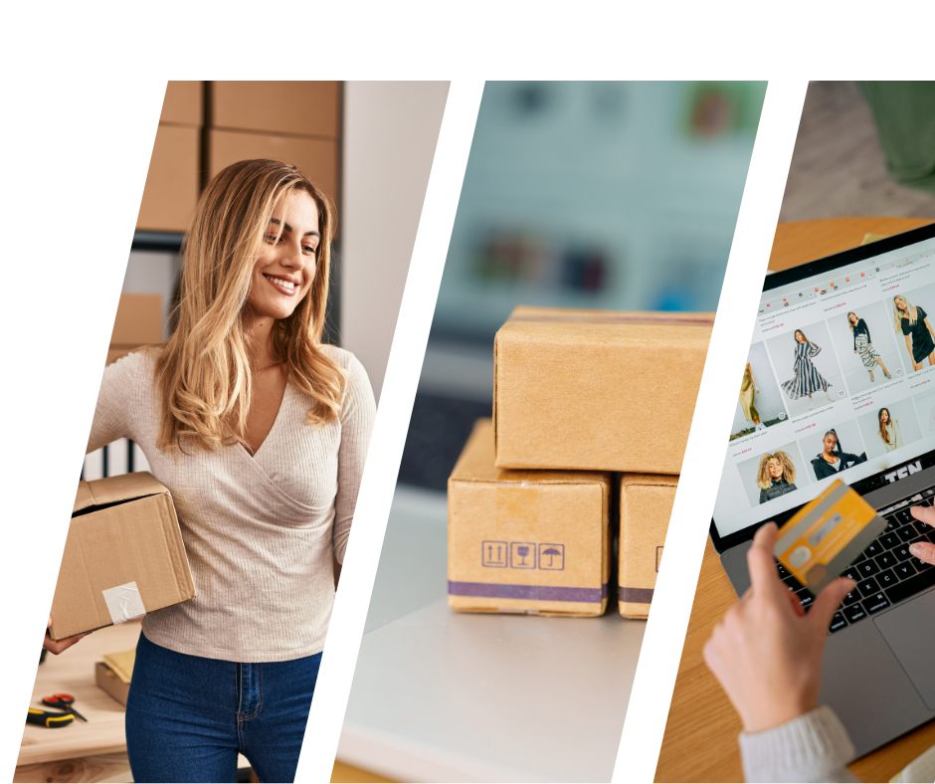


TENDINȚE ÎN
E-COMERȚ
caracteristici, tendințe
www.oda.md

Slide 2
CONȚINUT
1
INTELIGENȚA ARTIFICIALĂ
2
EXPERIENȚE OMNICANAL
3
M-COMERȚ
4
REALITATEA AUGMENTATĂ
5
SUSTENABILITATE
6
PLĂȚI DIGITALE
7
LIVRARE și FLEXIBILITATE
Notes:
În lecția 1, am explorat tendințe în comerțul electronic. În continuare, ne vom aprofunda în acest subiect.

Slide 3
INTELIGENȚA ARTIFICIALĂ
Notes:
Inteligența artificială, o tehnologie emergentă, se integrează tot mai mult în diverse domenii.

Slide 4
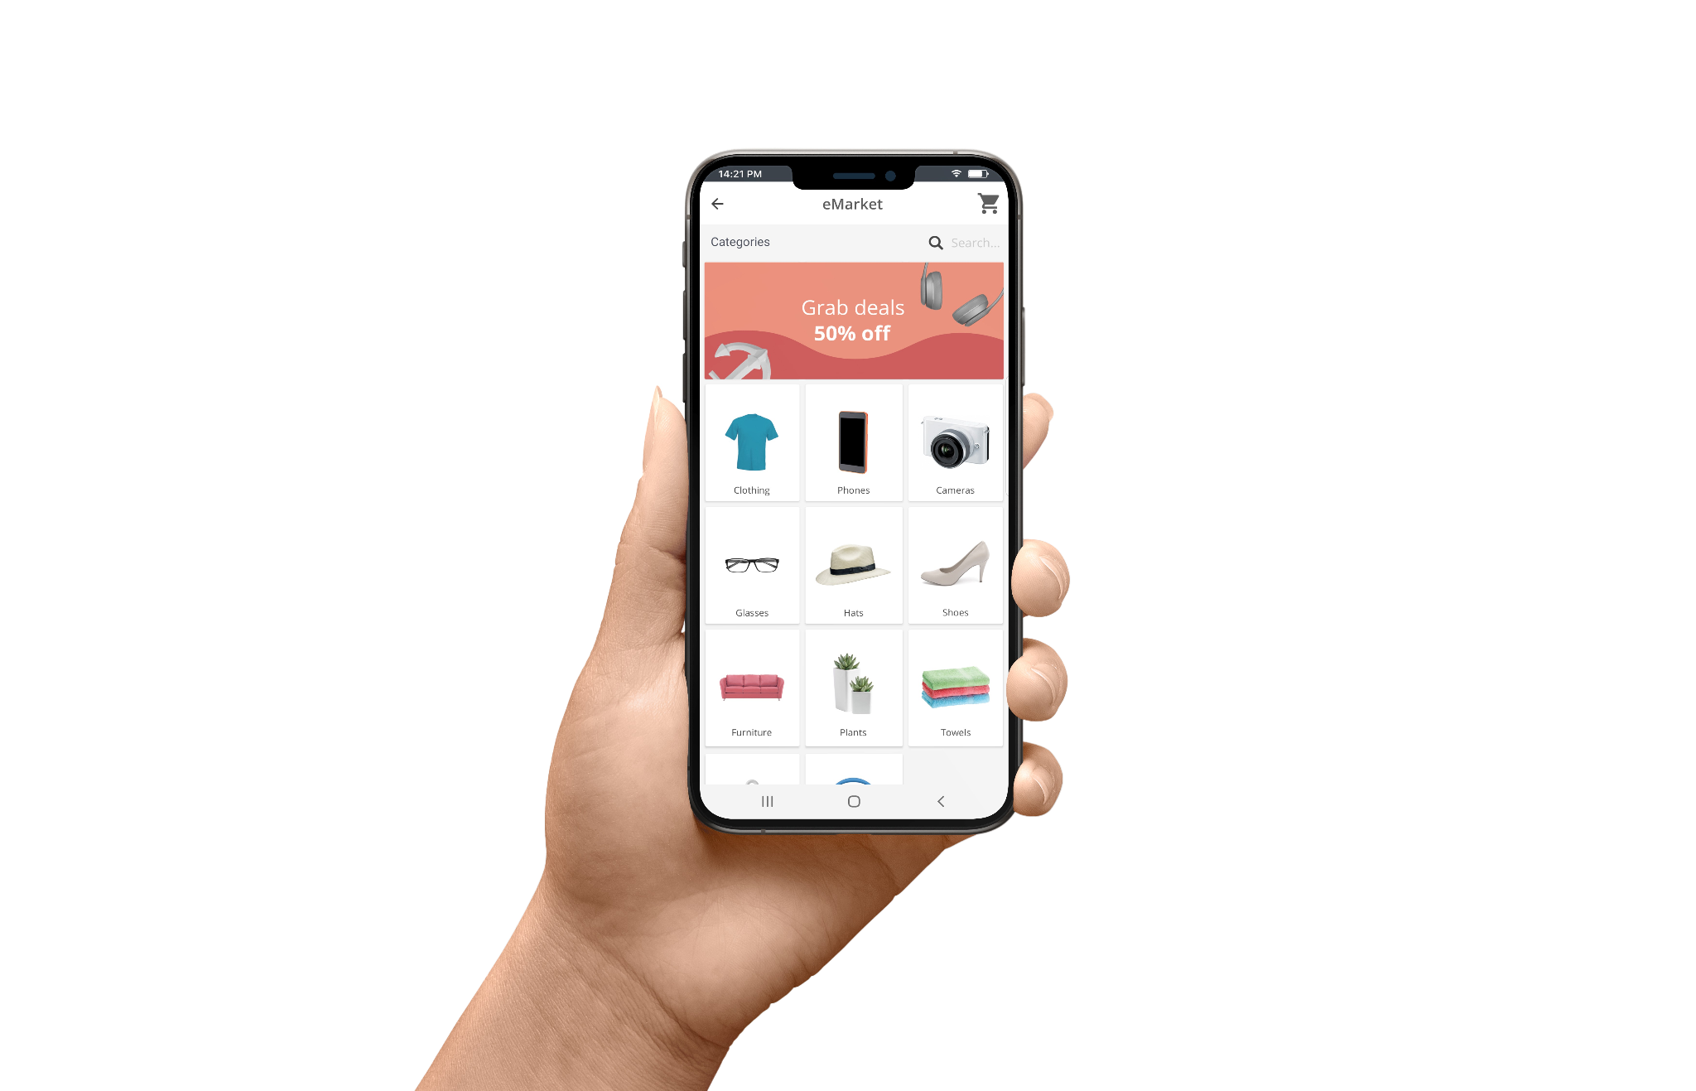
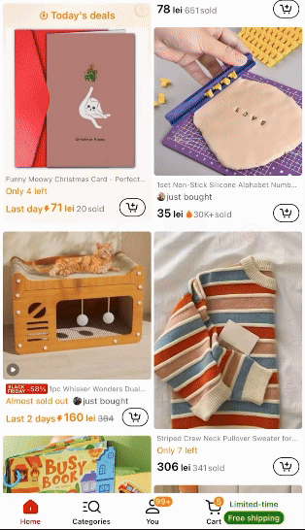
TENDINȚE ÎN E-COMERȚ
Recomandări personalizate în comerțul electronic
Inteligența artificială analizează istoricul căutărilor și al achizițiilor pentru a sugera produse relevante, îmbunătățind experiența clienților.
Notes:
Printre aplicațiile practice care evidențiază modul în care inteligența artificială transformă comerțul electronic se numără recomandările personalizate. Platformele analizează istoricul căutărilor și al achizițiilor pentru a sugera produse relevante pentru client.

Slide 5
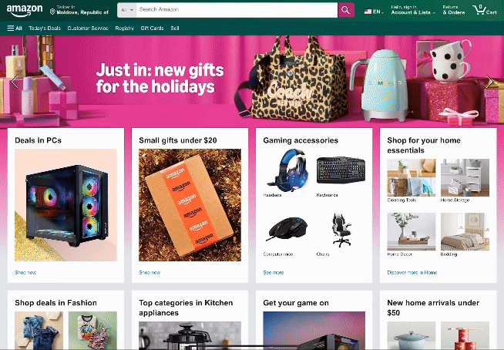
Notes:
De exemplu Amazon utilizează algoritmi avansați de învățare automată pentru a recomanda produse bazate pe comportamentul trecut al clienților și pe datele utilizatorilor cu interese similare.

Slide 6
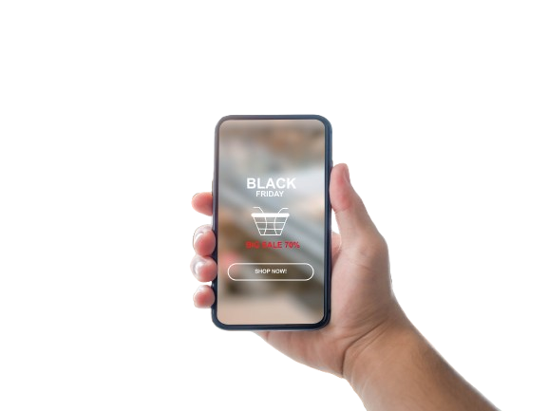
TENDINȚE ÎN E-COMERȚ
Publicitate targetată
Inteligența artificială analizează preferințele și activitatea online pentru a livra reclame personalizate, eliminând reclamele irelevante și îmbunătățind eficiența publicității.
Notes:
O altă aplicație este publicitatea bazată pe inteligența artificială, care analizează preferințele și activitatea online pentru a afișa reclame relevante, reducând zgomotul reclamelor irelevante. Google Ads și Facebook Ads folosesc inteligența artificială pentru a prezenta anunțuri targetate care să corespundă intereselor și preferințelor utilizatorului.

Slide 7
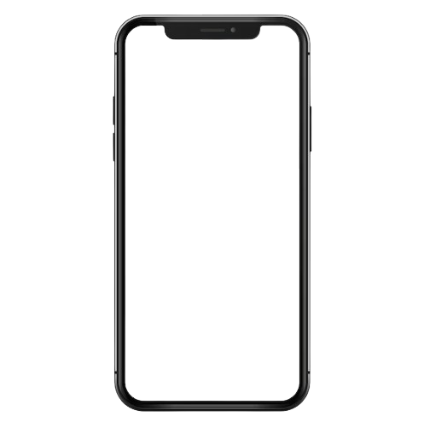

TENDINȚE ÎN E-COMERȚ
Chatboți pentru asistență
Disponibili 24/7, chatboții răspund rapid la întrebări frecvente și ghidează clienții pe website, optimizând experiența utilizatorului și reducând timpii de așteptare.
Notes:
O aplicație larg răspândită sunt chatboții care folosesc învățarea automată pentru a răspunde la întrebările frecvente și pentru a ghida clientul pe site, îmbunătățind experiența utilizatorului și reducând timpii de așteptare.

Slide 8
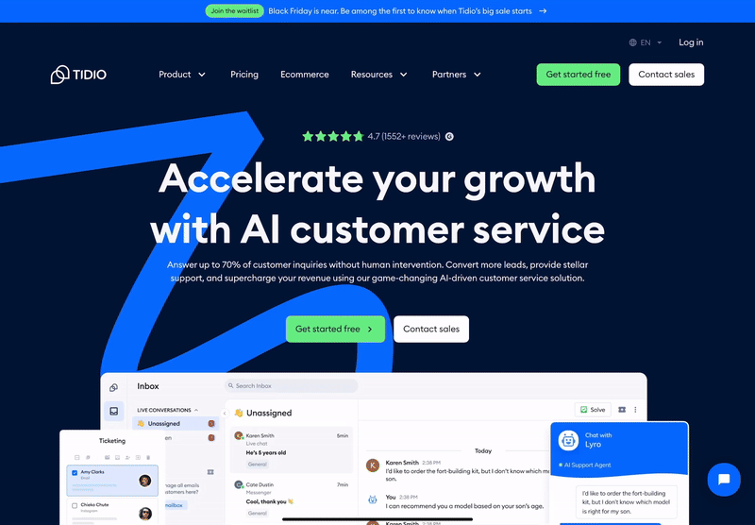
TENDINȚE ÎN E-COMERȚ
Tidio oferă o soluție de chatbot pe care companiile o pot integra pe site-urile lor. Propriul lor website include un chatbot pop-up pentru a asista vizitatorii.
Notes:
De exemplu, Tidio oferă o soluție de chatbot pe care companiile o pot integra pe site-urile lor. Propriul lor website include un chatbot pop-up pentru a asista vizitatorii.

Slide 9
TENDINȚE ÎN E-COMERȚ
Eficiență crescută în vânzări
Îmbunătățirea experienței de utilizare
Decizii informate
Notes:
Astfel, Inteligența Artificială oferă numeroase beneficii:
Eficiență crescută în vânzări. Recomandările personalizate și publicitatea targetată determină utilizatorii să fie mai predispuși să efectueze achiziții.
Îmbunătățirea experienței de utilizare. Chatboții și recomandările personalizate creează un proces de cumpărare mai plăcut, oferind soluții adaptate fiecărui client.
Decizii de cumpărare mai informate. Clienții pot identifica mai rapid produsele care îi interesează, având mai multă încredere în alegerile lor.
Aceste avantaje fac din Inteligența Artificială un instrument esențial pentru optimizarea proceselor de vânzare și îmbunătățirea experienței clienților.

Slide 10
EXPERIENȚELE OMNICANAL
Notes:
Să ne amintim, experiențele omnicanal reprezintă o strategie prin care companiile integrează toate canalele de vânzare și comunicare (magazine fizice, site-uri web, aplicații mobile, rețele sociale) într-un sistem unitar.

Slide 11
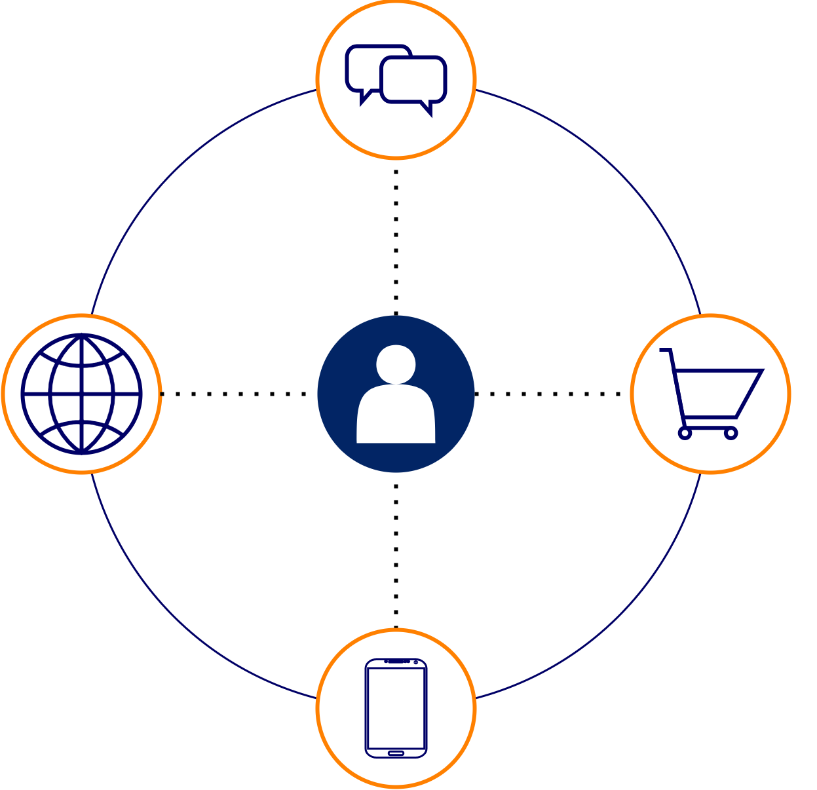
TENDINȚE ÎN E-COMERȚ
Crearea unei experiențe fluide și fără întreruperi pentru clienți.
Coerența și confortul în interacțiuni.
Flexibilitatea în tranziția între canale.
Notes:
Experiențele omnicanal au la bază trei principii esențiale:
Crearea unei experiențe fluide și fără întreruperi – Clientul poate trece cu ușurință de la un canal la altul, fără să resimtă vreo diferență sau întrerupere în proces.
Coerența și confortul în interacțiuni – Toate canalele sunt perfect sincronizate, oferind aceleași informații și aceeași experiență, indiferent de platformă.
Flexibilitatea în tranziția între canale – Clienții au posibilitatea de a începe interacțiunea online și de a o continua offline (sau invers), fără pierderi de informații. Astfel, orice acțiune făcută pe un canal este recunoscută și integrată pe celelalte.
În continuare, vom studia câteva exemple ale aplicațiilor experienței omnicanal în cadrul comerțului electronic.

Slide 12
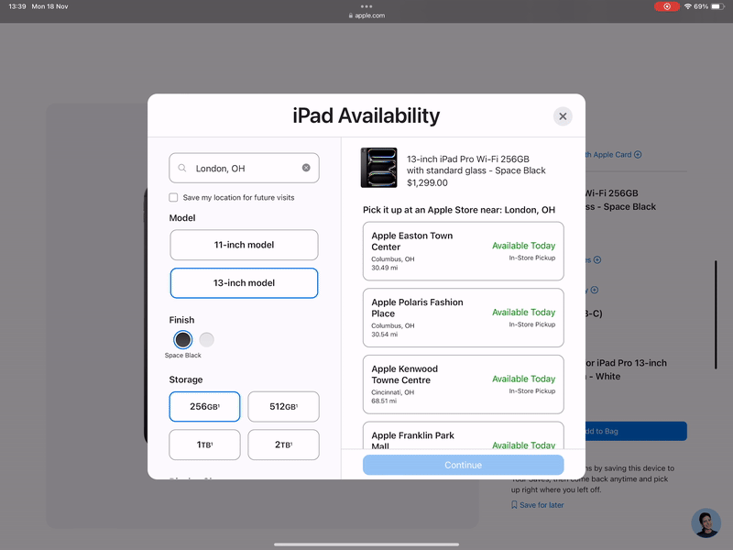
TENDINȚE ÎN E-COMERȚ
Verificarea disponibilității produselor
Clienții pot folosi aplicațiile mobile sau site-ul companiei pentru a verifica dacă un produs dorit este disponibil într-un anumit magazin fizic înainte de a merge acolo.
Notes:
Verificarea disponibilității produselor reprezintă o componentă esențială a experienței clientului. Aceasta permite utilizatorilor să utilizeze aplicațiile mobile sau website-ul companiei pentru a verifica dacă produsul dorit este disponibil într-un magazin fizic, înainte de a se deplasa la locație.
De exemplu, Apple permite clienților să verifice stocul unui produs într-un magazin fizic. În acest mod, cumpărătorii știu înainte de a ajunge la locație dacă vor găsi produsul dorit.

Slide 13


TENDINȚE ÎN E-COMERȚ
Ridicarea din magazin a comenzilor online
Clienții au opțiunea să comande online și să aleagă o locație de unde să ridice produsul, economisind timp.
BUY
Notes:
Ridicarea comenzilor online din magazin este o opțiune convenabilă care permite clienților să plaseze comenzi online și să aleagă o locație fizică de unde să ridice produsele.

Slide 14

TENDINȚE ÎN E-COMERȚ
Serviciul de retur omnicanal
Clienții pot returna produse comandate online direct într-un magazin fizic, fără a trebui să trimită coletul prin poștă
RETURN
Notes:
Returnarea produselor comandate online direct într-un magazin fizic oferă clienților o soluție practică și eficientă, eliminând necesitatea de a trimite coletul prin poștă. Această opțiune simplifică procesul de retur, economisind timp și oferind mai multă flexibilitate.
Un exemplu este Zara, care permite clienților să returneze produsele achiziționate online în orice magazin fizic.

Slide 15
TENDINȚE ÎN E-COMERȚ
Creșterea satisfacției clienților
Flexibilitate și confort
Coerența brandului
Notes:
Experiențele omnicanal oferă beneficii semnificative, dintre care:
Creșterea satisfacției clienților. Accesul unitar la produse și servicii pe toate canalele elimină barierele din experiența de cumpărare, făcând procesul mai simplu și mai plăcut.
Flexibilitate și confort. Clienții pot interacționa cu brandul pe canalul preferat, alegând momentul și locul potrivit pentru a finaliza achizițiile, în funcție de nevoile lor.
Coerența brandului. O experiență unitară pe toate canalele consolidează identitatea brandului, sporind încrederea și loialitatea clienților.

Slide 16
COMERȚUL MOBIL
Notes:
Să ne amintim, comerțul mobil, cunoscut și sub denumirea de M-comerț, se referă la tranzacțiile de cumpărare și vânzare de produse sau servicii realizate prin intermediul dispozitivelor mobile, precum smartphone-urile și tabletele.
În continuare, vom studia câteva exemple ale aplicațiilor practice a comerțului mobil.

Slide 17
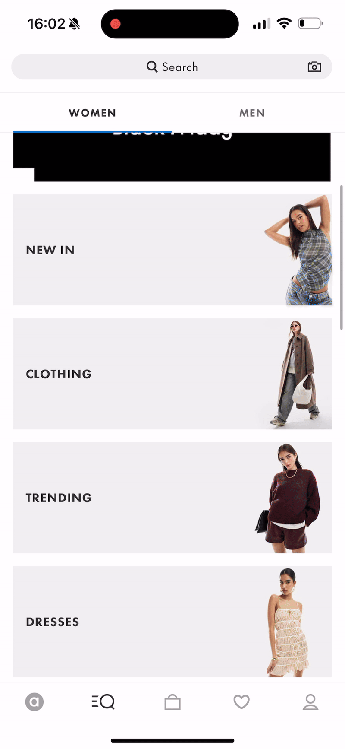
TENDINȚE ÎN E-COMERȚ
Navigare intuitivă și categorii personalizate
Aplicațiile M-comerț sunt organizate pentru a permite acces rapid la categoriile preferate ale utilizatorilor.
Notes:
Navigarea intuitivă și organizarea pe categorii personalizate sunt elemente esențiale în aplicațiile de comerț mobil. Aceste funcționalități permit utilizatorilor să acceseze rapid produsele preferate și să beneficieze de o experiență simplă și eficientă.
Un exemplu este aplicația mobilă a platformei ASOS, care folosește un sistem de categorii ușor accesibil.

Slide 18
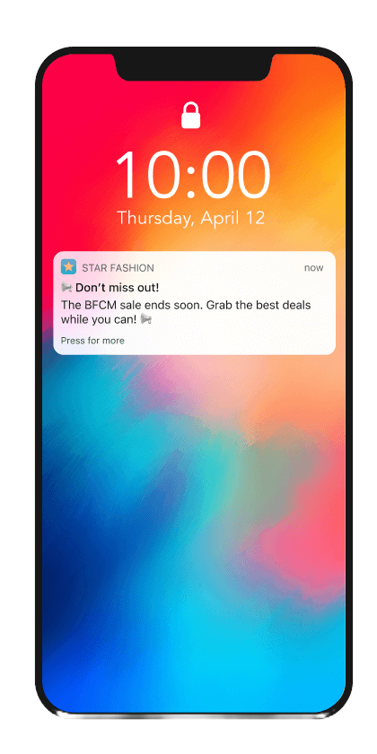
TENDINȚE ÎN E-COMERȚ
Notificări push personalizate
Companiile trimit notificări personalizate direct pe telefonul utilizatorilor, alertându-i în legătură cu promoții, produse noi sau reduceri.
Notes:
Notificările push personalizate sunt o strategie eficientă prin care companiile mențin o legătură directă cu utilizatorii, oferindu-le informații relevante în timp real. Aceste notificări pot include alerte despre promoții, produse noi sau reduceri exclusive.

Slide 19
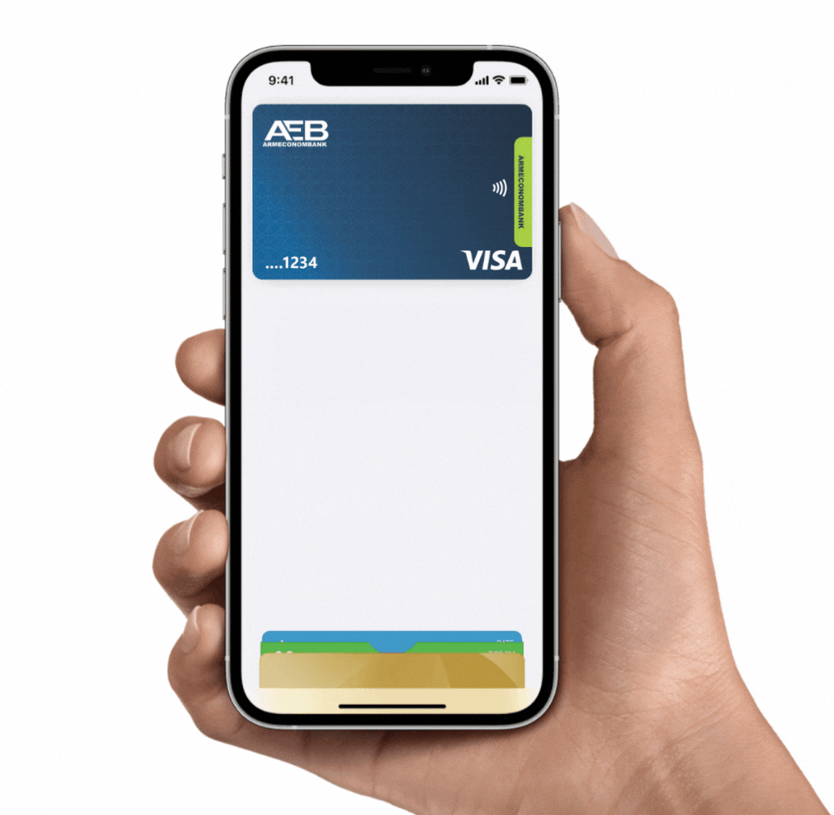
TENDINȚE ÎN E-COMERȚ
Opțiuni de plată mobile sigure
Aplicațiile mobile oferă diverse metode de plată adaptate preferințelor utilizatorilor, inclusiv portofele electronice și opțiuni de plată în rate.
Notes:
Opțiunile de plată mobile sigure sunt un element esențial în M-comerț, oferind utilizatorilor metode rapide și adaptate preferințelor lor. Acestea includ portofele electronice, cum ar fi Apple Pay sau Google Wallet, și chiar opțiuni de plată în rate.

Slide 20
TENDINȚE ÎN E-COMERȚ
Accesibilitate continuă
Experiență personalizată
Creșterea loialității clienților
Notes:
Astfel, M-comerțul oferă numeroase beneficii care îmbunătățesc experiența utilizatorilor și consolidează relația cu brandurile:
Accesibilitate continuă. Utilizatorii pot accesa produsele și ofertele oricând și de oriunde, facilitând cumpărături rapide și spontane.
Experiență personalizată. Aplicațiile de M-comerț adaptează recomandările și ofertele pe baza comportamentului utilizatorului, făcând experiența de cumpărare mai relevantă și eficientă.
Creșterea loialității clienților. Funcții precum notificările personalizate și ofertele exclusive disponibile în aplicație contribuie la dezvoltarea unor relații de lungă durată între clienți și branduri.

Slide 21
REALITATEA AUGMENTATĂ
Notes:
Realitatea augmentată, sau AR, este o tehnologie revoluționară care transformă experiențele de cumpărare prin combinarea elementelor virtuale cu lumea reală.

Slide 22
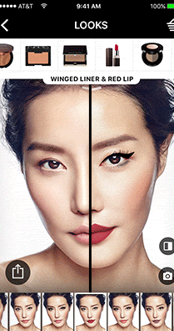
TENDINȚE ÎN E-COMERȚ
Proba virtuală a produselor
Clienții pot „încerca” produse de îmbrăcăminte, accesorii sau machiaj direct de pe telefon.
Notes:
Un exemplu relevant este proba virtuală a produselor, care le permite clienților să „încerce” articole de îmbrăcăminte, accesorii sau machiaj direct de pe telefon, fără a fi nevoie să le testeze fizic.
De exemplu, Sephora utilizează AR pentru a oferi clienților posibilitatea de a vedea cum li s-ar potrivi diferite produse de machiaj pe fața lor.

Slide 23
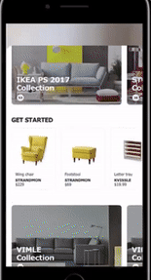
TENDINȚE ÎN E-COMERȚ
Vizualizarea mobilierului și a decorului în spațiul personal
AR permite utilizatorilor să „plaseze” articole de mobilier virtual în locuința lor, ajutându-i să vadă cum se integrează în decorul existent.
Notes:
Realitatea augmentată transformă modul în care clienții iau decizii de cumpărare, oferindu-le posibilitatea de a vizualiza articole de mobilier și decor direct în propriul spațiu.
Această tehnologie le permite utilizatorilor să „plaseze” obiecte virtuale în locuința lor, ajutându-i să vadă cum se potrivesc în decorul existent și să facă alegeri mai bine informate.
Un exemplu este aplicația IKEA Place, care folosește AR pentru a proiecta piese de mobilier în spațiul real al clienților.

Slide 24
TENDINȚE ÎN E-COMERȚ
Reducerea incertitudinii
Creșterea încrederii
Reducerea ratei de retur
Notes:
Realitatea augmentată aduce numeroase beneficii în e-comerț, dintre care:
Reducerea incertitudinii. Clienții pot testa produsele virtual, având o imagine clară a acestora înainte de achiziție, ceea ce le oferă mai multă siguranță.
Creșterea încrederii. Prin „probarea” produselor, utilizatorii se simt mai încrezători în deciziile lor de cumpărare, ceea ce îmbunătățește satisfacția generală.
Reducerea ratei de retur. Experiențele AR reduc discrepanțele dintre așteptările clienților și realitatea produselor, ceea ce duce la mai puține retururi.
Prin aceste avantaje, AR devine o tehnologie esențială pentru a transforma experiențele de cumpărare în online și a crea relații mai puternice între branduri și clienți.

Slide 25
SUSTENABILITATEA
Notes:
Ne amintim, sustenabilitatea reprezintă adoptarea de practici și tehnologii care reduc impactul negativ asupra mediului.

Slide 26
TENDINȚE ÎN E-COMERȚ
Materiale reciclabile și biodegradabile
1
Eficientizarea transportului și reducerii amprentei de carbon
2
Produse durabile și recondiționabile
3
Notes:
Strategiile de sustenabilitate în e-comerț includ:
Materiale reciclabile și biodegradabile. Companiile aleg să utilizeze ambalaje ecologice, cum ar fi cutii și pungi biodegradabile, pentru a reduce deșeurile.
Eficientizarea transportului și reducerii amprentei de carbon. Optimizarea rutelor de transport și utilizarea vehiculelor electrice contribuie la un impact ecologic redus.
Produse durabile și recondiționabile. Brandurile promovează produse de lungă durată sau oferă servicii de reparație pentru a reduce consumul excesiv și deșeurile.

Slide 27
Notes:
Un exemplu remarcabil de angajament pentru sustenabilitate în comerțul modern este brandul de echipamente outdoor Patagonia. Acesta promovează responsabilitatea față de mediu prin multiple inițiative:
Folosește materiale reciclate și sustenabile în producția echipamentelor sale.
Oferă un serviciu de reparații pentru produsele existente, prelungindu-le durata de viață și reducând risipa.
Încurajează un stil de viață responsabil prin campanii ce îndeamnă clienții să cumpere doar strictul necesar.
Donează o parte din profituri pentru protejarea mediului și participă activ în proiecte de restaurare ecologică.
Patagonia demonstrează că succesul comercial poate merge mână în mână cu respectul pentru planetă, devenind un model de urmat pentru alte companii.

Slide 28
TENDINȚE ÎN E-COMERȚ
Creșterea loialității clienților
Reducerea costurilor
Îmbunătățirea imaginii brandului
Notes:
Beneficii ale sustenabilității și conștientizării ecologice includ:
Creșterea loialității clienților. Consumatorii apreciază brandurile care investesc în protecția mediului și sunt mai loiali față de acestea.
Reducerea costurilor. De multe ori, producția sustenabilă implică economisirea resurselor, ceea ce poate duce la reducerea costurilor de operare pe termen lung.
Îmbunătățirea imaginii brandului. Companiile care se angajează în practici ecologice sunt percepute ca fiind mai responsabile, ceea ce le poate oferi un avantaj competitiv.

Slide 29
PLĂȚILE DIGITALE
Notes:
Plățile digitale joacă un rol esențial în comerțul electronic, oferind metode rapide, sigure și convenabile pentru finalizarea tranzacțiilor online. Comerțul modern oferă o gamă variată de metode de plată, inclusiv portofele digitale (Google Pay, Apple Pay), criptomonede și plăți „Buy Now, Pay Later”, care cresc confortul și accesibilitatea:

Slide 30

TENDINȚE ÎN E-COMERȚ
Portofele digitale
Google Pay, Apple Pay și PayPal permit clienților să stocheze informații bancare și carduri de credit într-un mod securizat și să facă plăți rapide, de obicei prin simpla autentificare cu un cod PIN sau o amprentă.
Notes:
Portofelele digitale, cum ar fi Google Pay, Apple Pay și PayPal, au revoluționat modul în care clienții efectuează plăți online. Aceste soluții le permit utilizatorilor să stocheze informațiile bancare și detaliile cardurilor de credit într-un mod securizat, eliminând necesitatea de a introduce manual datele la fiecare tranzacție.

Slide 31

TENDINȚE ÎN E-COMERȚ
Criptomonede
Criptomonedele, cum ar fi Bitcoin sau Ethereum, sunt o metodă alternativă de plată ce oferă un grad sporit de securitate și anonimat, adresându-se în special clienților care apreciază aceste avantaje
Notes:
Criptomonedele, cum ar fi Bitcoin sau Ethereum, sunt o metodă alternativă de plată ce oferă un grad sporit de securitate și anonimat, adresându-se în special clienților care apreciază aceste avantaje.

Slide 32
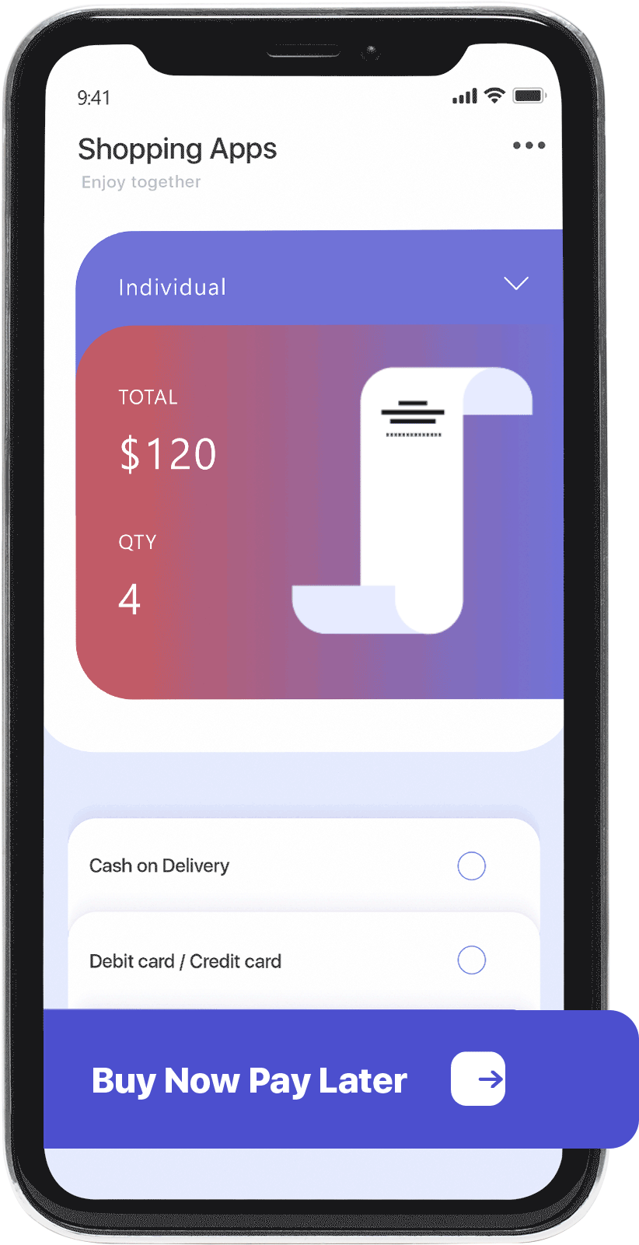
TENDINȚE ÎN E-COMERȚ
Buy Now, Pay Later
permite cumpărătorilor să achiziționeze produse și să le plătească ulterior, de obicei printr-o serie de plăți fără dobândă.
Notes:
Buy Now, Pay Later permite cumpărătorilor să achiziționeze produse și să le plătească ulterior, de obicei printr-o serie de plăți fără dobândă. Acest model oferă flexibilitate și este foarte atractiv pentru clienții care doresc acces la produse mai scumpe fără a le achita integral la momentul cumpărării.

Slide 33
TENDINȚE ÎN E-COMERȚ
Conversie ridicată
Accesibilitate
Securitate îmbunătățită
Notes:
Plățile digitale avansate oferă numeroase beneficii, dintre care:
Conversie ridicată. Metode precum BNPL (Buy Now, Pay Later) și portofelele digitale reduc obstacolele în procesul de plată, ceea ce crește rata de conversie și finalizează mai multe achiziții.
Accesibilitate. Flexibilitatea opțiunilor BNPL și acceptarea criptomonedelor permit accesul unei audiențe mai largi, inclusiv clienților care preferă metode de plată alternative.
Securitate îmbunătățită. Portofelele digitale, prin autentificare în doi pași și criptare avansată, asigură tranzacții sigure, oferind utilizatorilor încredere în procesul de cumpărare.

Slide 34
LIVRARE și FLEXIBILITATE
Notes:
În e-comerțul modern, livrarea rapidă și flexibilitatea sunt factori decisivi pentru satisfacția clienților. Utilizatorii își doresc soluții care să le ofere control și confort în procesul de livrare.

Slide 35
TENDINȚE ÎN E-COMERȚ
1
Livrarea în aceeași zi
2
Livrarea programată
3
Livrarea în puncte de ridicare
4
Livrarea în afara orelor standard
Notes:
Companiile răspund acestei cerințe investind în soluții logistice avansate și diversificând opțiunile de livrare, inclusiv:
Livrarea în aceeași zi pentru comenzile urgente.
Livrarea programată, care permite clienților să aleagă intervalul orar convenabil.
Livrarea în puncte de ridicare, oferind flexibilitate celor care nu pot primi coletul acasă.
Livrarea în afara orelor standard, pentru o accesibilitate extinsă.
Aceste opțiuni personalizate nu doar că îmbunătățesc experiența de cumpărare, dar contribuie și la creșterea loialității clienților, consolidând relația cu brandul.

Slide 36
CONCLUZII
Diversificarea continuă a comerțului electronic este strâns legată de avansul tehnologiilor informaționale.
Adoptarea tendințelor moderne contribuie semnificativ la satisfacția și loialitatea clienților.
Succesul în comerțul electronic modern depinde de capacitatea companiilor de a îmbrățișa inovația.
Notes:
Concluzii:
Diversificarea continuă a comerțului electronic este strâns legată de avansul tehnologiilor informaționale, care permit integrarea de soluții inovatoare precum inteligența artificială, realitatea augmentată și metodele de plată digitale.
Adoptarea tendințelor moderne, precum experiențele omnicanal, livrarea flexibilă și personalizarea interacțiunilor, contribuie semnificativ la satisfacția și loialitatea clienților.
Succesul în comerțul electronic modern depinde de capacitatea companiilor de a îmbrățișa inovația, asigurând nu doar creșterea vânzărilor, ci și îmbunătățirea relației cu consumatorii prin soluții rapide, sigure și eficiente.

